Slide 1
Технология изобразительной деятельности дошкольников
Подготовили воспитатели группы №5 «Ромашка»:
Рыбинцева Т.В
Шоль Г.В

Slide 2
АКТУАЛЬНОСТЬ
Работа с различными материалами, в различных нетрадиционных техниках расширяет возможности ребенка, развивает чувство цвета, гармонии, пространственное воображение, образное мышление, творческие способности. Создавая красивые аппликации своими руками, видя результат своей работы, дети испытывают положительные эмоции.

Slide 3
Цель:
Способствовать развитию эстетического восприятия, художественного вкуса, ручных умений и навыков через нетрадиционные техники изобразительной деятельности
Задачи:
Воспитывать интерес к аппликации.
Развивать чувство формы, цвета, пропорций.
Продолжать учить вырезать различные фигуры или их детали из различных материалов, и создавать из них предметные и сюжетные композиции.
Формировать аккуратное и бережное отношение к материалам.

Slide 4
Этапы реализации технологии:
1 этап:
- выявление запросов родителей по художественному развитию детей через изобразительную деятельность–аппликацию.
- определений целей и задач для реализации технологии
2 этап:
- подбор методической литературы;
- разработка памятки по правилам безопасности при работе с режущими предметами;
- сбор материала, для выполнения разных видов техник аппликации;
- оснащение уголка по художественному развитию;
- изучение разнообразных способов и нетрадиционных техник изготовления аппликации;
- проведение фронтальных и индивидуальных занятия с детьми по аппликации;
- проведение консультаций, рекомендаций, мастер-классов для родителей;
3 этап:
- проведение итоговых открытых занятий, мастер-классов для педагогов;
- оформление выставок работ, выполненных в технике аппликации;
- участие в творческих конкурсах и выставках различных уровней;
- оформление группового помещения и помещения ДОУ в технике аппликации;
- организация мастер-классов для родителей.

Slide 5
Новизна опыта заключается в переосмыслении целевых и содержательных ориентиров художественно – эстетического развития дошкольников посредством:
- использование наряду с традиционными приёмами нетрадиционных методов продуктивной художественной деятельности;
взаимосвязи непосредственно образовательной с самостоятельной и совместной с педагогом деятельностью детей;
взаимодействия с родителями как активными участниками образовательного процесса.

Slide 6
Интеграция
Аппликация тесно связана с конструированием, с художественным, ручным трудом - это вид художественной деятельности, поскольку ребенок создает не просто полезные, а красивые, выразительные предметы, вещи. Аппликация тесно связана и с математикой, происходит закрепление геометрических фигур, размеров, количества и счета, ориентировка на листе бумаги. Аппликация связана с развитием речи, так как пополняется словарный запас детей, развивается связная речь. Связана с рисованием, лепкой - закрепляются цвета, формы, развивается воображение.

Slide 7
ВИДЫ АППЛИКАЦИИ
В предметной аппликации дети овладевают умением вырезать из бумаги и наклеивать на фон отдельные предметные изображения
Сюжетно-тематическая аппликация предполагает наличие умения вырезать и наклеивать различные предметы во взаимосвязи в соответствии с темой или сюжетом.
Декоративная аппликация- вид орнаментальной деятельности, во время которой дети овладевают умением вырезать и объединять различные элементы украшения .

Slide 8
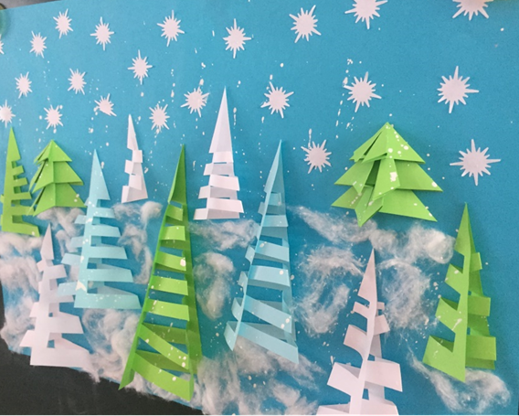
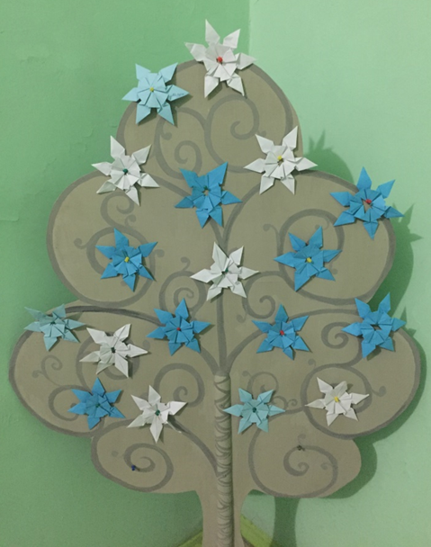
Виды нетрадиционных техник аппликации
1.Обрывная аппликация
2. Модульная аппликация
3. Квиллинг
4. Торцевание
5. Оригами
6. Аппликация из салфеток
7. Аппликация из ткани, ваты
8. Декупаж
9. Аппликация из соломы, крупы, соли 10. Обратная аппликация
11. Аппликация из ваты и тополиного пуха
12. Аппликация из поролона
13. Аппликация из изоленты
14. Коллаж

Slide 9
Виды аппликаций которые используются в разных возрастных группах
Ранний возраст: -Аппликация из осенних листьев, обрывная аппликация, накладная, из круп и семян, из яичной скорлупы
Средний возраст: - Модульная аппликация (мозаика), ленточная аппликация, торцевание, коллаж
Старший и подготовительный возраст: - Обрывная аппликация, накладная, модульная (мозаика), симметричная, ленточная, силуэтная, квиллинг, торцевание, коллаж, оригами, аппликация из салфеток, из ткани, из крупы.

Slide 10
Специфические особенности применения разных приемов обучения на занятиях аппликацией в различных возрастных группах:
Младшая группа.
Дети учатся раскладывать, намазывать и наклеивать в определённом порядке готовые формы, вырезанные педагогом. Педагог закрепляет представления о форме круга, четырёхугольника, об основных цветах, некоторых оттенках, о величине. Изображение в аппликации связано с большой обобщённостью форм, рассматривание натуры следует сопровождать показом образцов, выполненных педагогом. В процессе показа педагог отчётливо называет цвет формы, если необходимо, обводит пальцем, подчёркивая её особенности. В этом возрасте необходимо уделять большое внимание закреплению приёмов раскладывания фигур и их наклеивания на основу. C первых занятий надо учить детей правильно держать кисть, набирать немного клея, аккуратно намазывать форму с обратной стороны, пользуясь при этом специальной клеёнкой, после намазывания класть кисть на подставку, раскладывать формы на место намазанной стороной, прижимать их тряпочкой, не сдвигать.

Slide 11
Специфические особенности применения разных приемов обучения на занятиях аппликацией в различных возрастных группах:
Младшая группа.
Детям данного возраста, особенно первое время,
готовые формы для наклеивания лучше раздавать после объяснения задания. Когда педагог закончит объяснение и раздаст формы, дети раскладывают их на листе в соответствии с заданием. Клейстер лучше давать тогда, когда все части аппликации дети уже разложили в указанной последовательности. Такая последовательность проведения занятия позволит педагогу следить за правильностью построения изображения и даст возможность оказывать детям помощь в освоении техники наклеивания.

Slide 12
Специфические особенности применения разных приемов обучения на занятиях аппликацией в различных возрастных группах:
Средняя группа: Основные программные задачи по аппликации направлены на обучение детей умению правильно вырезать фигуры, пользоваться ножницами, сжимая и разжимая рычаги, чтобы получить ровный разрез по прямой или косой линии, закруглять углы заготовок четырёхугольной формы при изображении предметов круглой и овальной формы. Основное усложнение заданий заключается в развитии композиционных умений и освоении навыка пользования ножницами. С начала учебного года надо начинать обучение детей обращению с ножницами. Кроме общей формы и цвета, внимание детей привлекают размер и количество частей. В данной группе рассматривание натуры не всегда сопровождают показом образцов.

Slide 13
Специфические особенности применения разных приемов обучения на занятиях аппликацией в различных возрастных группах:
Средняя группа:
Особого внимания в этой группе требует обучение правильному пользованию ножницами. Воспитатель несколько раз показывает, в каком положении должны находиться пальцы правой руки, держащей ножницы, и левой, в которой находится бумага. Чтобы облегчить первые попытки, детям дают бумагу в виде узких полосок( шириной 3-4 см) , которая разрезается двумя движениями ножниц. В конце занятия воспитатель вместе с детьми анализирует, правильно ли выполнена аппликация, аккуратно ли наклеены формы. Дети активно принимают участие в обсуждении работ. Педагог обобщает оценки детей, подводит итоги занятия, привлекая внимание к удачным работам.

Slide 14
Специфические особенности применения разных приемов обучения на занятиях аппликацией в различных возрастных группах:
Старшая группа: Дети способны овладеть довольно большим объёмом умений и навыков. Основная задача – овладение разнообразными приёмами вырезания. На занятиях дети изображают предметы, имеющие различные очертания, симметричные и несимметричные формы в статичном положении или с передачей несложного движения. Образец используют в том случае, если дети впервые изображают предмет. Но даже и здесь надо предоставлять ребятам инициативу в выборе цвета, размеров, расположение форм на листе. Новые приёмы дети осваивают непосредственно по показу педагога.

Slide 15
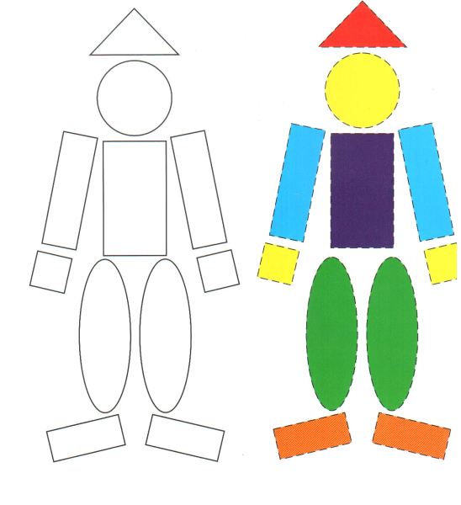
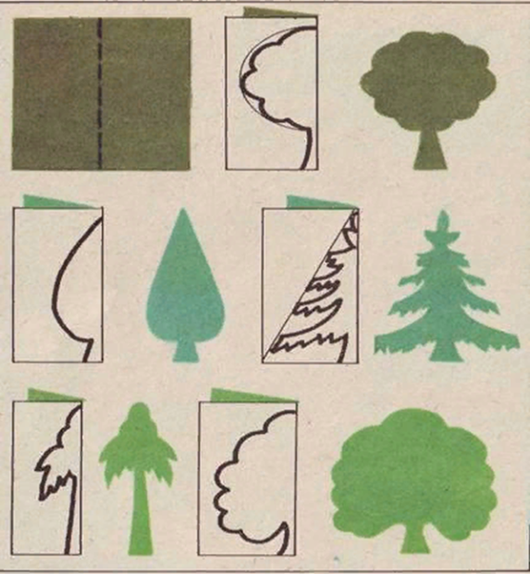
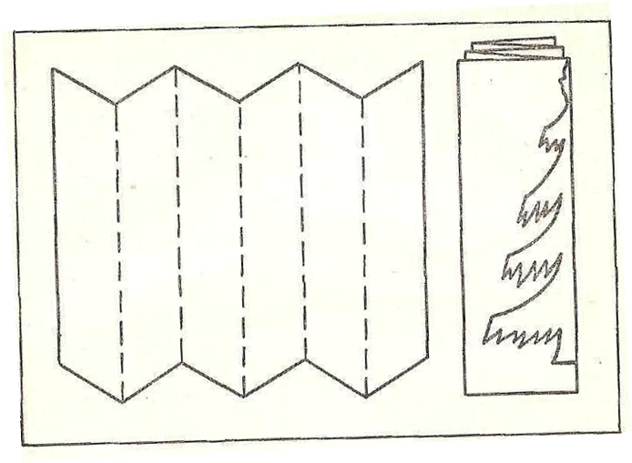
Способы вырезывания: -По частям
-Из бумаги, сложенной пополам -Из бумаги, сложенной гармошкой

Slide 16
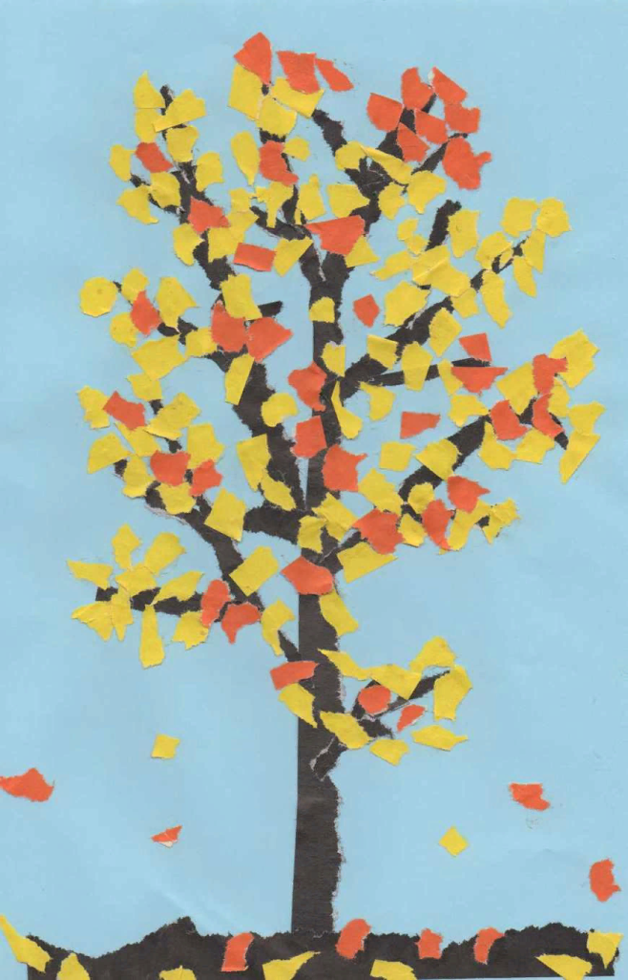
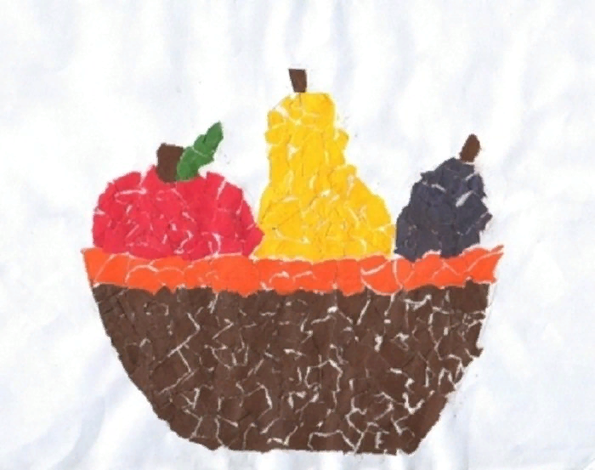
Детей знакомим с новым способом создания аппликации – Обрывания.

Slide 17
Чтобы научиться вырезать и составлять сложные предметы, дети должны чётко выделять части предмета, определять их форму, устанавливать отношения по величине, пространственному расположению на плоскости листа бумаги, окраске. Широко используется фланелеграф, на котором выкладывают отдельные предметы сложного строения, передают движения, показывают варианты расположения композиции, используя готовые формы.

Slide 18
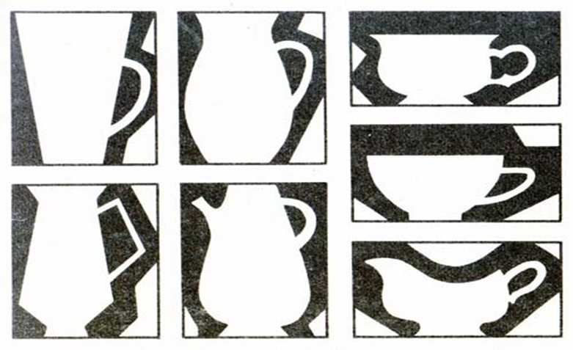
Подготовительная группа: Новым приёмом вырезывания является силуэтное вырезывание. При анализе натуры обращаем внимание на особенности контура предмета, обводя его пальцем. Можно предложить то же самое сделать детям. Обведение контура следует начинать с той части предмета, с которой затем начнётся вырезание.

Slide 19
В данной группе предусмотрено выполнение аппликаций из предметов, контур которых включает какие-либо детали. Поскольку детям трудно одновременно сосредоточить внимание на создании общего контура и вырезании мелких деталей, следует показать им способ, который состоит из двух этапов: сначала из заранее подготовленной бумаги вырезают общую форму, а затем по краю формы выделяют детали. В некоторых случаях силуэт вырезают по заранее нарисованному контуру.

Slide 20
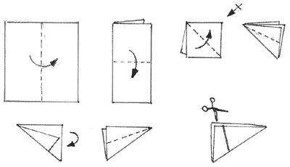
Более сложный приём вырезания – из бумаги, сложенной в несколько раз (при вырезании салфеток, снежинок, цветов). Педагог показывает, как следует сложить квадратный лист в несколько раз, как вырезать в зависимости от контура создаваемого предмета одну или несколько частей, расположенных вокруг центра. В дальнейшем дети смогут использовать этот приём самостоятельно при декоративных работах.

Slide 21
В подготовительной группе продолжаются занятия сюжетной аппликацией. Новое для детей – это соблюдение последовательности в расположении и наклеивании форм. В отличие от рисунка, в аппликации последовательность расположения и наклеивания форм всегда остаётся строго определённой: сначала общий фон, затем предметы дальнего плана, среднего и переднего. Детям уже понятно, что предметы могут загораживать друг друга, поэтому будут видны частично. Образец в данном случае применяют только для объяснения приёма, а выполнение задания проходит без образца.

Slide 22
Во всех возрастных группах проводятся занятия аппликацией по замыслу самих детей. В младшей и средней группах детям даются только готовые формы, которые сначала подбираются ими в соответствии с задуманным содержанием, а затем наклеиваются. В старших группах дети самостоятельно вырезают формы с учётом замысла и наклеивают их.

Slide 23
Целью технологии «Аппликации» является создание условий для развития творческих способностей детей дошкольного возраста.
Реализовать данную цель можно через воспитания следующих задач:
познакомить дошкольников с разнообразием техник аппликации;
научить правилам безопасной работы с различными материалами и инструментами;
обогатить знания детей о временах года;
формировать у детей осознанное отношение к порядку выполнения работы; развивать познавательную активность детей;
развивать композиционные умения; развивать умение составлять предмет из нескольких частей и компоновать узоры; развивать самостоятельность, инициативность и творческий подход; развивать фантазию, творческое мышление и воображение.
воспитывать у детей художественный вкус;
развивать эстетическое мировосприятие; аппликация из конфетти;

Slide 24
Реализация технологии «Аппликации» позволит дошкольникам:
Развить творческий потенциал детей.
Развить моторику и тактильные ощущения.
Развить конструкторское мышление – из частей собрать целое.
Поможет выучить цвета и формы.
Сформировать устойчивый интерес детей к аппликации, как на занятиях, так и в самостоятельной деятельности.
Освоить нетрадиционную технику в изобразительной деятельности.
Дети получат радость от сотрудничества.

Slide 25
Данная работа включает целый комплекс задач, для решения которых ведется поэтапная последовательная работа.
Для успешной реализации задач предусматривается взаимодействие с детьми, родителями и педагогами.
Форма работы с детьми:
обрывная аппликация; аппликация из конфетти; аппликация из салфеток; аппликация из крупы и семян; аппликация из ваты и ватных дисков; аппликация из ниток; аппликация из сухих листьев;

Slide 26
Эта тема интересна детям, ведь в этом возрасте они очень любят мастерить что-то своими руками, особенно из необычного материала.
Аппликация из скрученных салфеток - простой и доступный для любого возраста вид творчества. Способствует развитию мелкой моторики рук, развитию тактильного восприятия.
Аппликация из круп и семян. Детям дошкольного возраста просто необходимо всестороннее развитие. Аппликация из семян развивает мелкую моторику и открывает новые возможности и способности для малыша
Обрывная аппликация — один из видов многогранной техники аппликация.. Обрывная аппликация очень полезна для развития мелкой моторики рук и творческого мышления.

Slide 27
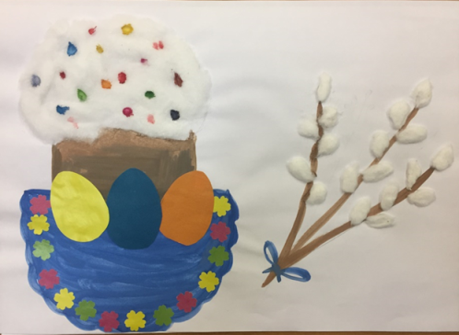
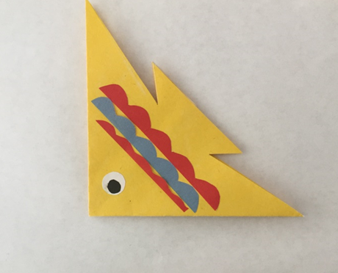
Аппликация из ваты и ватных дисков – прекрасный способ сделать объёмную поздравительную открытку или же мягкую рельефную картинку. Вата позволяет развить моторику и тактильные ощущения у ребёнка.
Оригами — вид декоративно-прикладного искусства; древнее искусство складывания фигурок из бумаги.
Данный вид творчества развивает мелкую
моторику, укрепляет мышцы пальцев руки,
развивает логическое мышление.
Аппликация из крупы. Аппликация из крупы очень нравится детям. С крупой можно создавать разные поделки, создавать аппликации. Для этого манку, рис, пшено, рожки раскрашивают в различные цвета с помощью гуаши и воды.
.

Slide 28
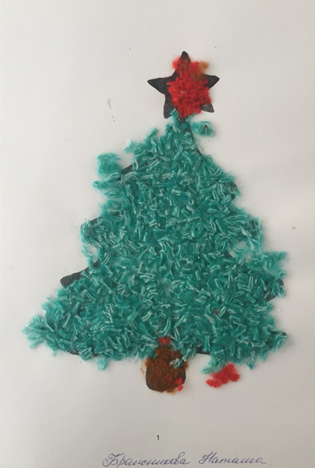
Аппликация из засушенных растений. Оно развивает творчество, мышление, наблюдательность, трудолюбие.
Аппликация из конфетти еще один из способов нетрадиционной аппликации. Нащелкать дыроколом кружочки из цветной бумаги. Нарисовать рисунок, намазать клеем, можно посыпать, а можно выкладывать по одному кружочку. Аппликации получаются яркие и интересные.
Аппликация из ниток. Данный вид аппликации развивает фантазию, усидчивость, творчество, тактильные ощущения

Slide 29
При работе с родителями используются такие формы работы как:
Индивидуальные консультации, беседы.
Выставки детских работ по темам «Дары осени», «Я для милой мамочки…» «Здравствуй новый год», «День Победы», «Наши Защитники Отечества», Совместное творчество родителей и детей как стимул единения семьи (конкурс творческих работ ко Дню Матери, к Дню Защитника Отечества, к Дню Победы, создание аппликаций)
Для воспитателей подготовлены консультации по видам аппликации, даны рекомендации. Проведены педсоветы по данной технологии. Проведен мастер класс.

Slide 30
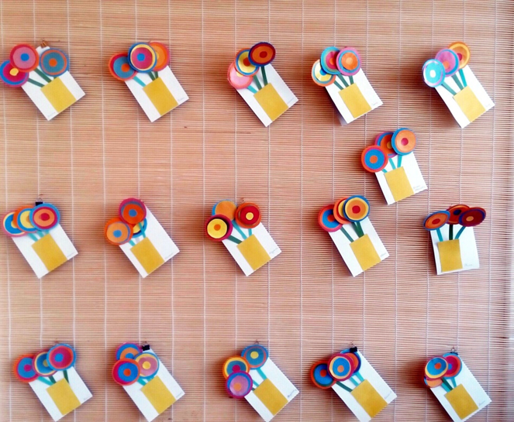
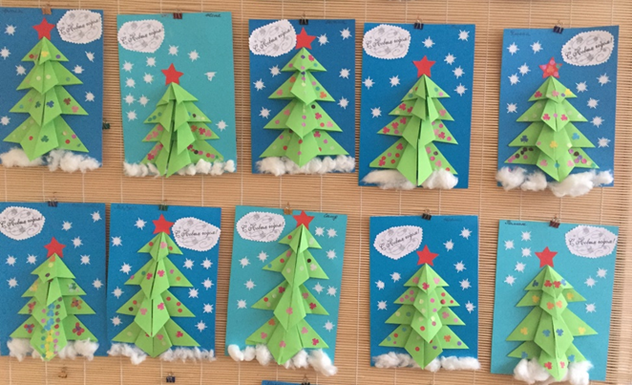
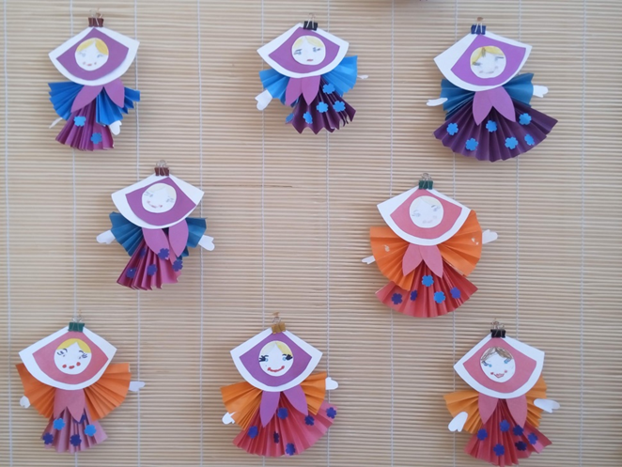
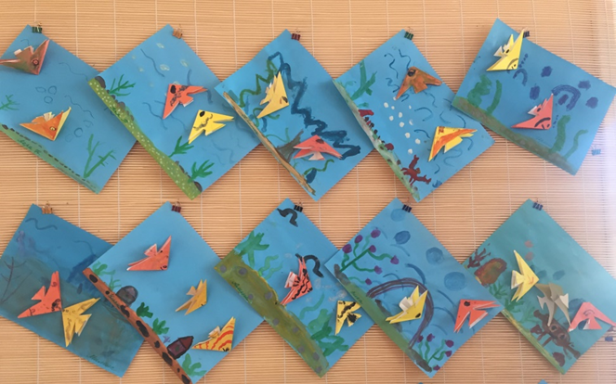
НАША МАСТЕРСКАЯ

Slide 31
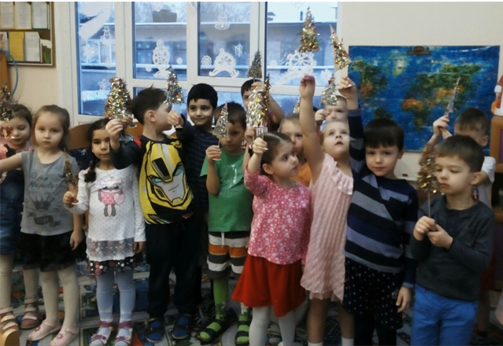
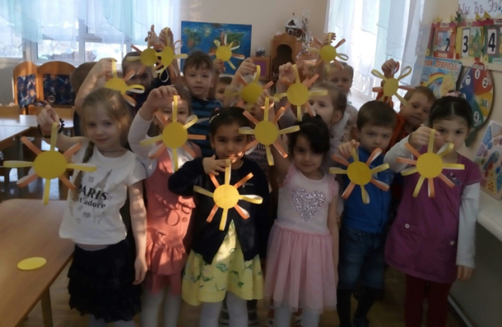
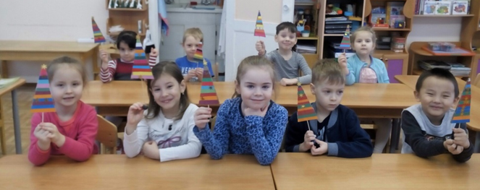
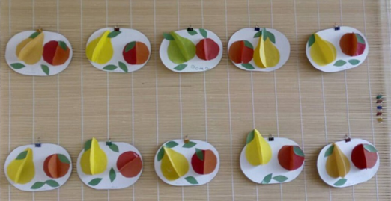
НАША МАСТЕРСКАЯ

Slide 32
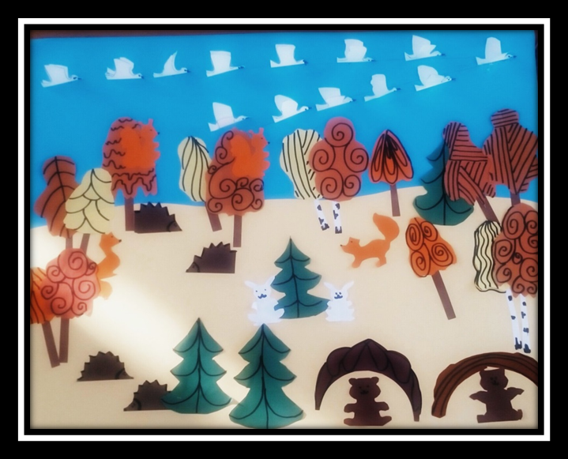
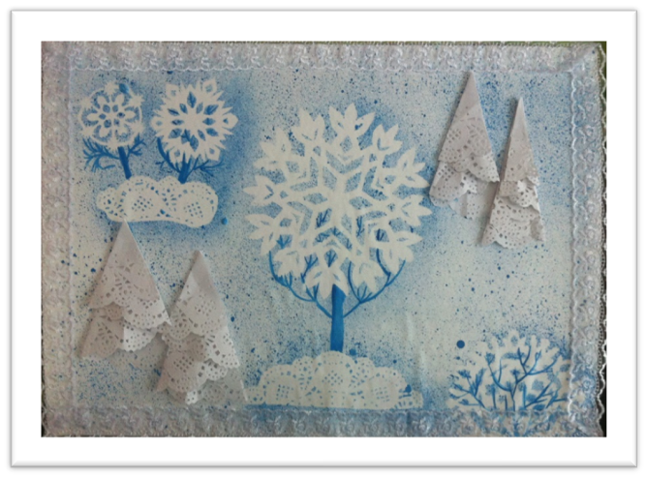
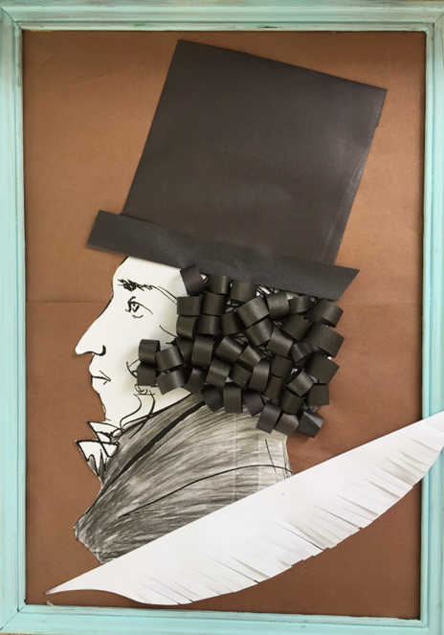
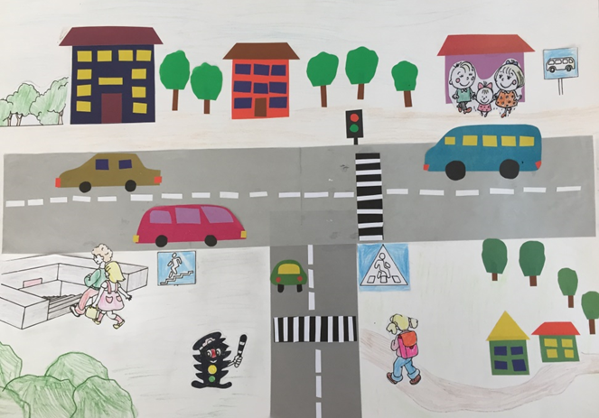
Коллективные работы

Slide 33
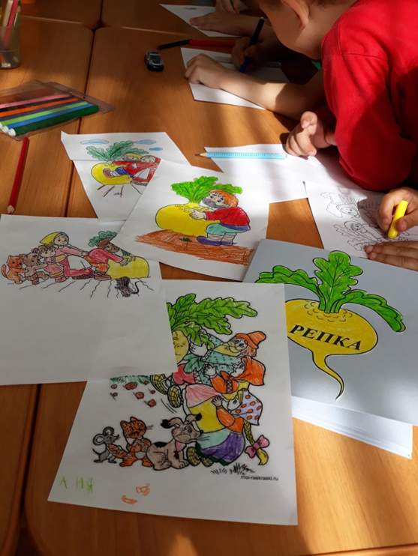
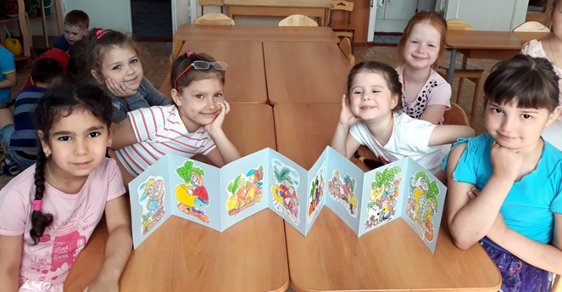
Русская народная сказка своими руками (мнемотехнике)

Slide 34
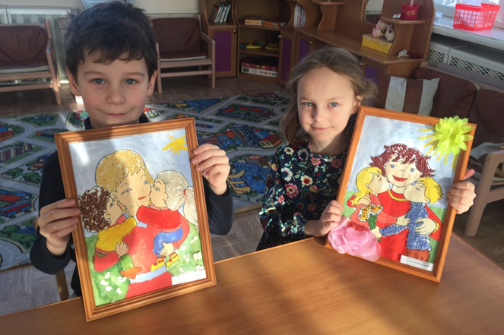
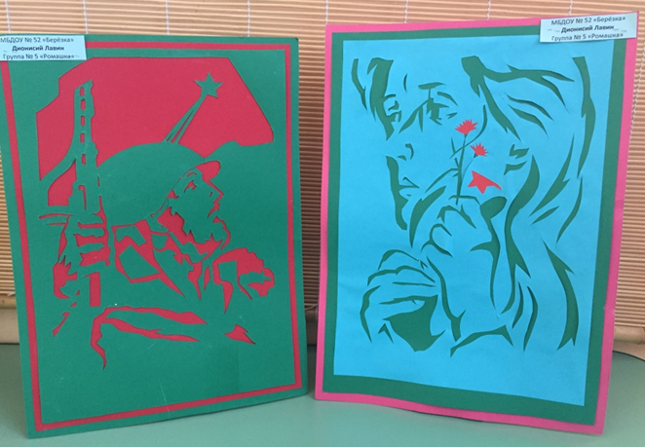
Творчество родителей и детей

Slide 35
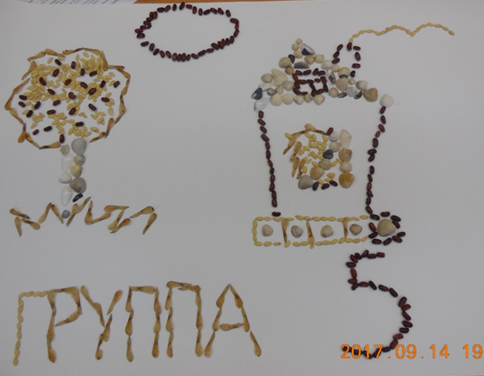
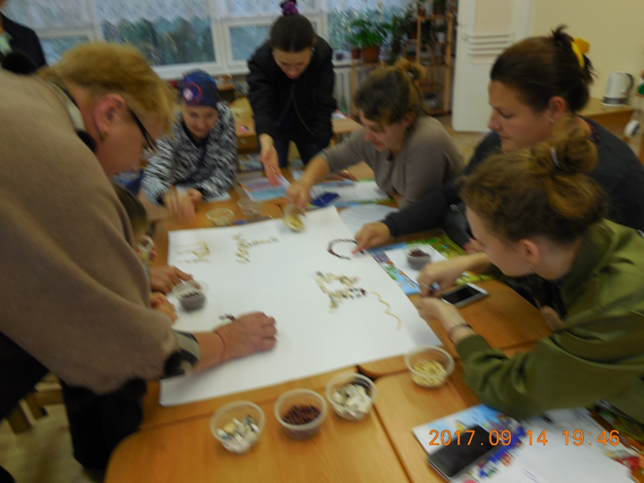
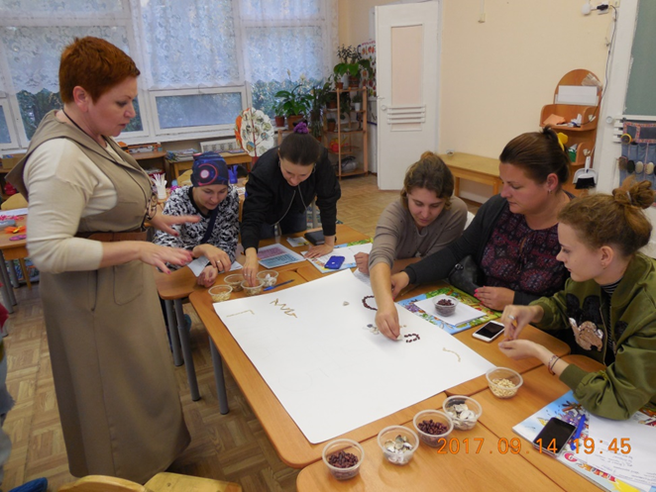
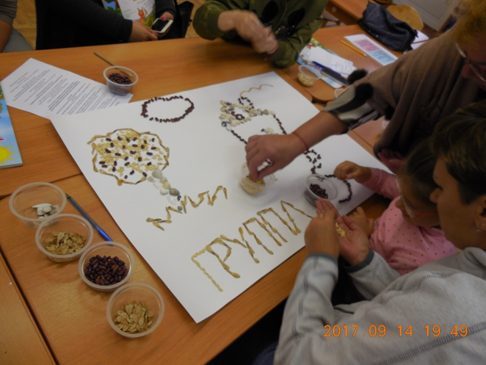
Мастер – класс для родителей

Slide 36
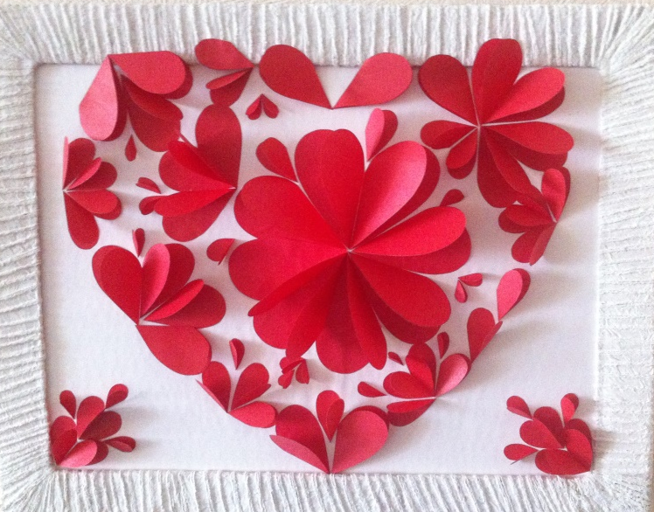
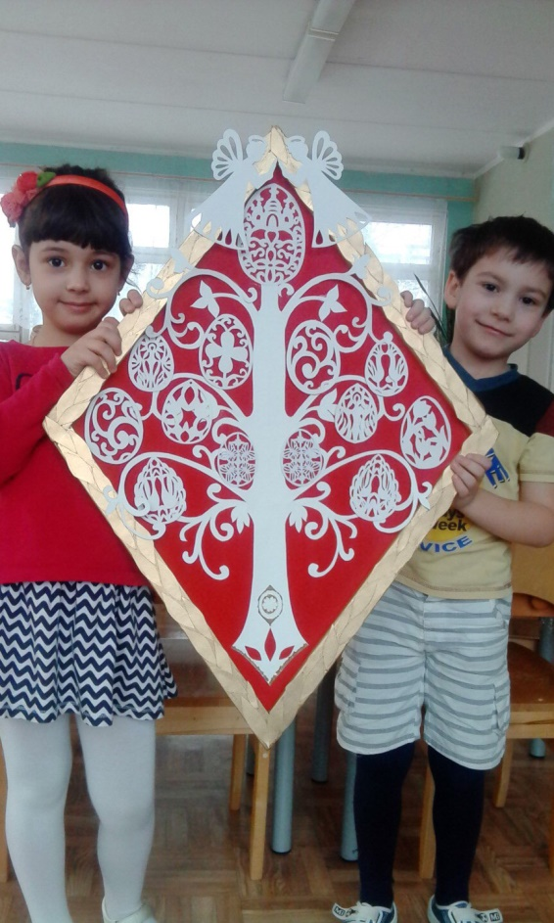
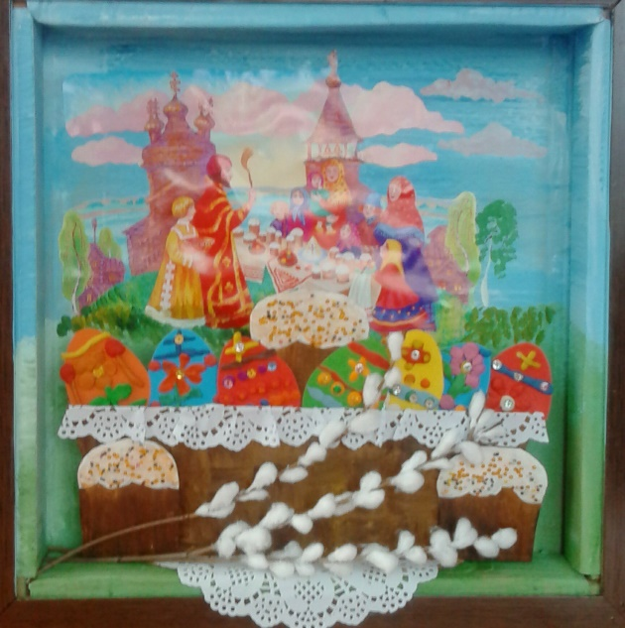
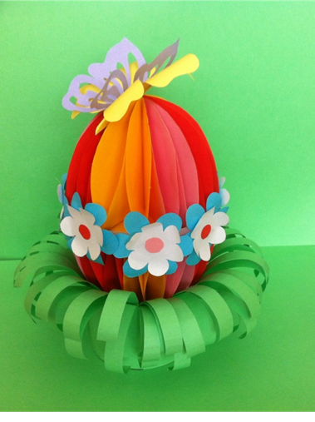
Детские коллективные и индивидуальные работы принимают участие в конкурсах

Slide 37
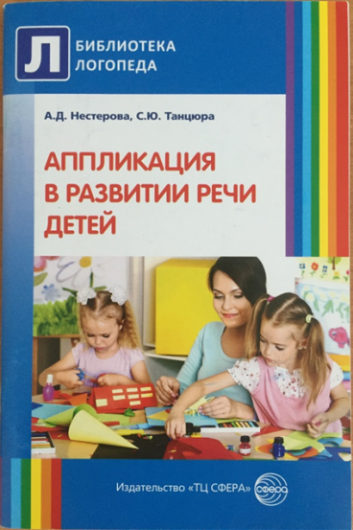
Литература
Жихарева О.М. «Оригами для дошкольников», 2006г

